Slide 1
LA NUEVA FACTURACIÓN EN ESPAÑA
Guía Visual Sencilla para Autónomos y PYMEs
Entendiendo Veri*factu, la Ley Crea y Crece, y el porqué de la digitalización fiscal.

Slide 2
¿Por qué cambia la facturación en España?
1. Fin de las facturas manuales o en Word/Excel sueltos
- Hacienda digitaliza los negocios para evitar la contabilidad paralela o en negro.
2. Mayor control fiscal para evitar el fraude de doble uso
- Todo el software de facturación debe estar homologado e impedir que se borren o modifiquen registros.
3. Reducción de la morosidad comercial (Plazos de Cobro)
- Se obligará a registrar cuándo se cobran las facturas reales para vigilar que se pague antes de 60 días.

Slide 3
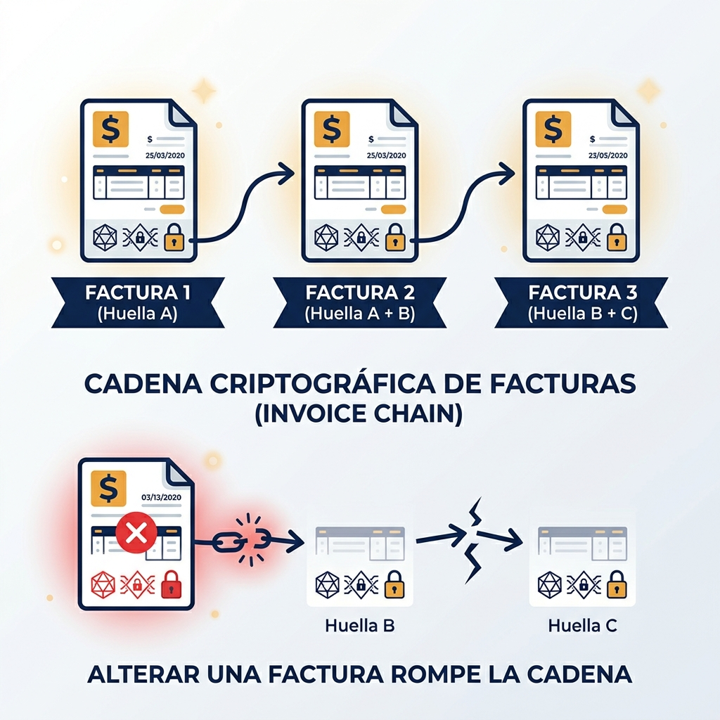
Reglamento Veri*factu: La regla del bolígrafo de tinta
Conceptos Clave de Veri*factu:
• Inalterabilidad absoluta:
No se pueden borrar facturas. Si hay un error, se genera una factura rectificativa de anulación.
• Encadenamiento criptográfico:
Cada factura lleva cosida digitalmente la huella de la anterior. Alterar una factura antigua rompe toda la cadena.
• Código QR de Verificación:
El cliente puede escanear la factura con su móvil y verificar en la sede web de la AEAT que es legal al instante.
🔗 ESQUEMA VISUAL DEL ENCADENAMIENTO:

Slide 4
Comparativa: ¿Por qué hay que facturar así ahora?
Aspecto | Facturación Antigua (Manual / Word) | Nueva Facturación (Ley Verifactu / Crea) | ¿Por qué se hace así ahora? (Motivo)
Borrar/Editar Facturas | Se podía corregir un número o reescribir un concepto en un Word/Excel. | Totalmente prohibido. Debe emitirse una factura rectificativa nueva. | Para asegurar la transparencia y evitar que se oculten o eliminen ventas reales.
Formato del Documento | Papel físico impreso o PDF plano enviado por correo electrónico común. | Ficheros electrónicos estructurados (XML / Facturae) o con firma y QR. | Para permitir el cruce automático de datos fiscales y agilizar las auditorías.
Envío a la Administración | Se declaraba en resúmenes globales cada 3 meses (Modelo 303/390). | Envío inmediato de cada registro de factura a la AEAT al facturar. | Para evitar que los datos fiscales se manipulen tarde o se pierdan.
Control de Cobros (B2B) | Sin control. Retrasos y morosidad habituales sin consecuencias oficiales. | Obligatoriedad de informar la fecha del cobro bancario real de cada factura. | Para combatir la morosidad y proteger la liquidez de los autónomos.

Slide 5
Ley Crea y Crece: El adiós definitivo al PDF e-mail
La Factura Electrónica Obligatoria entre Negocios (B2B)
• Formato digital estructurado obligatorio:
Ya no vale mandar un PDF por email. Las facturas se deben emitir en ficheros XML (Facturae o UBL) firmados digitalmente, transmitidos directamente al sistema del cliente.
• Obligatoriedad de informar los estados de pago:
Ambas partes deben reportar cuándo se recibe la factura y el día exacto en que se realiza el cobro bancario real.
• Lucha contra la morosidad comercial:
Hacienda vigilará que las empresas paguen en el plazo legal (máximo 60 días). Quien incumpla no podrá acceder a subvenciones.

Slide 6
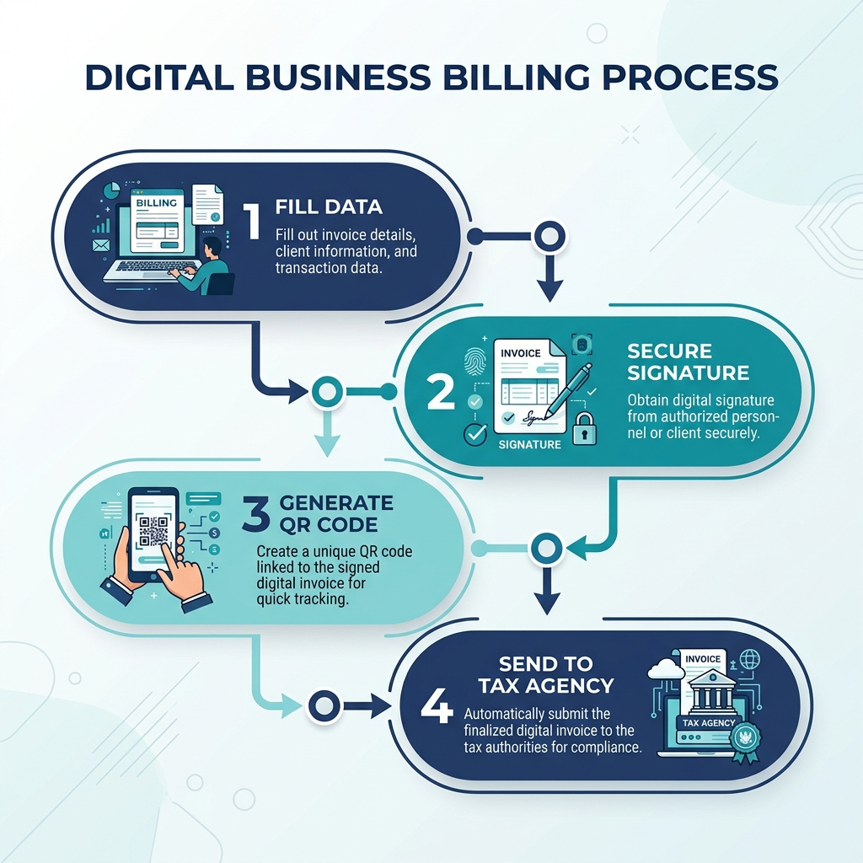
Nuestra Solución: FacturaFácil para Autónomos
¿Cómo te ayuda el programa?
1. Fácil y sin tecnicismos:
Solo introduces qué has vendido e importes. La numeración y cálculos se hacen solos.
2. Cumplimiento legal automático:
Calcula la huella criptográfica de Veri*factu y genera el código QR sin que tengas que intervenir.
3. Copias en PDF de calidad:
Con un clic puedes imprimir en papel o guardar en tu ordenador la factura en formato oficial A4.
💼 PROCESO DE FACTURACIÓN EN 4 PASOS:

Slide 7
Hoja de ruta: Plan de acción sencillo
Cómo prepararse con tiempo y sin agobios
1. Practicar con la demo actual
Dedica unos minutos a crear clientes ficticios y hacer facturas simuladas en FacturaFácil para habituarte al cambio.
2. Configurar los datos de tu empresa
Completa tu NIF y dirección en la pestaña de configuración para tener la herramienta lista para facturar en tu día a día.
3. Estar listos antes de 2027
Disponemos de margen de tiempo de sobra. Adaptarse antes de las fechas límite nos garantiza una transición tranquila y segura.

